Slide 1

Data Mining (Text Mining)
Data Mining
Dr. Sajarwo Anggai, S.ST., M.T. NIDN : 0421108703

Slide 2
Pertemuan 12 (Topic Model : Latent Dirichlet Allocation)

Slide 3
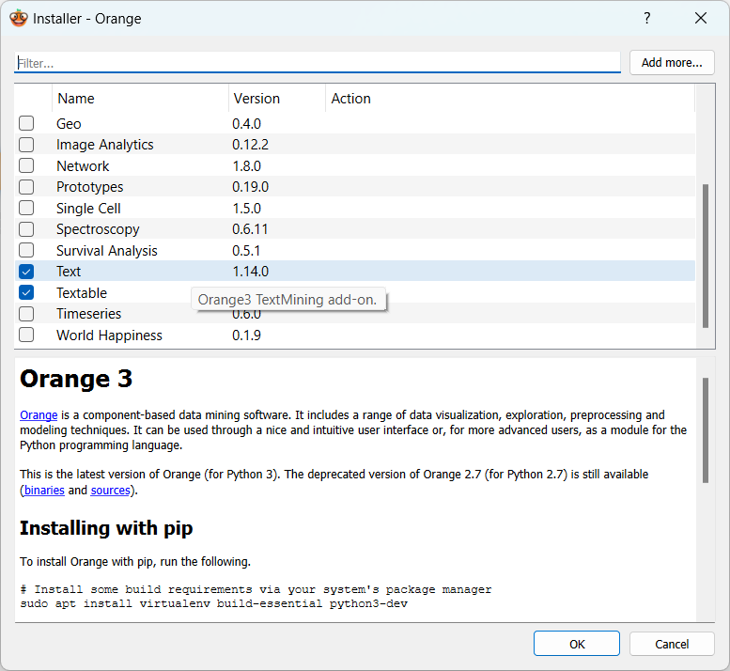
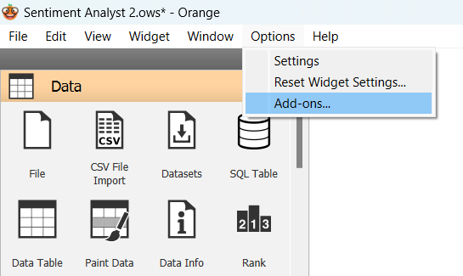
Install Plugin Text Mining

Slide 4
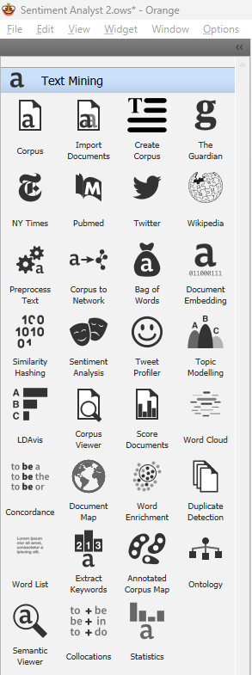
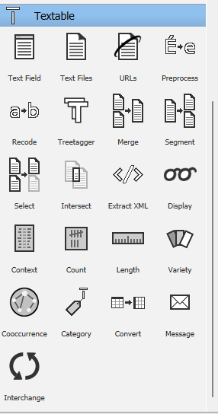
Widget Text Mining

Slide 5
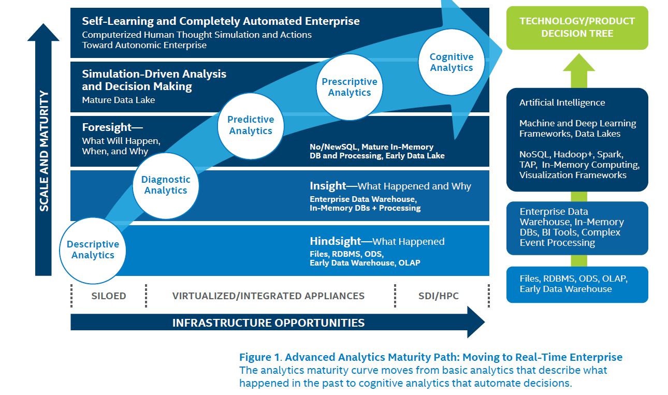
Advanced Analytics
Intel, Getting started with advanced analytics

Slide 6
Apa itu Pemodelan Topik?
Topic modeling adalah teknik dalam NLP yang digunakan untuk mengidentifikasi dan mengekstrak topik atau tema yang tersembunyi (latent topic) dalam sebuah koleksi dokumen, teks maupun dataset.
Clustering/Classifying Documents/Texts
Dimensionality Reduction
Searching Information (information/topic discovery)
Sentiment Analyst
Analyst Trend and News (e.g. controversial topic detection, product analyst, global issues, content ranking by theme)
Recommender System (content based, personalized)
Customer Segmentation
Academic Research

Slide 7
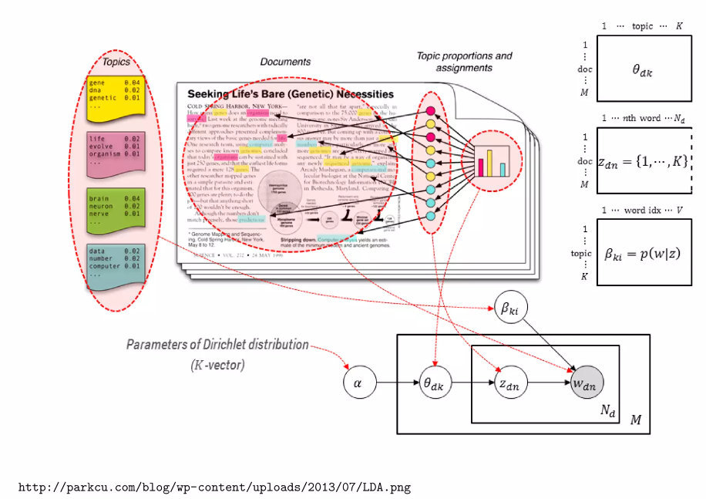
Dynamic Collections Visualization
More fast
More realistic
More relevant
Based on User Activity
- User similar activities
- User recommended system
- Conceptual by Context / Topics

Slide 8
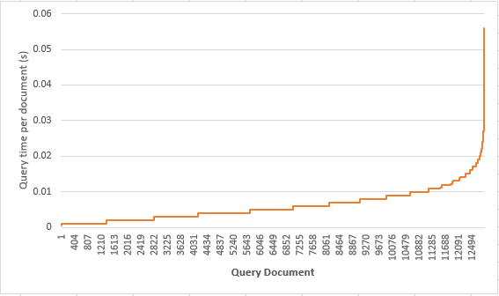
Retrieving Collections Information (Combine Methods)
Embedding Information's (Payload)
TF-IDF Weighting
Vector Space Model (VSM)
Machine Learning (Latent Dirichlet Allocation, Biterm Topic Model, BERTopic, etc.)

Slide 9
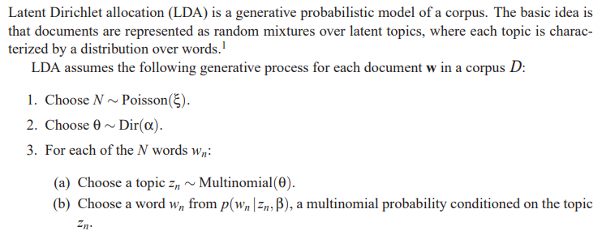
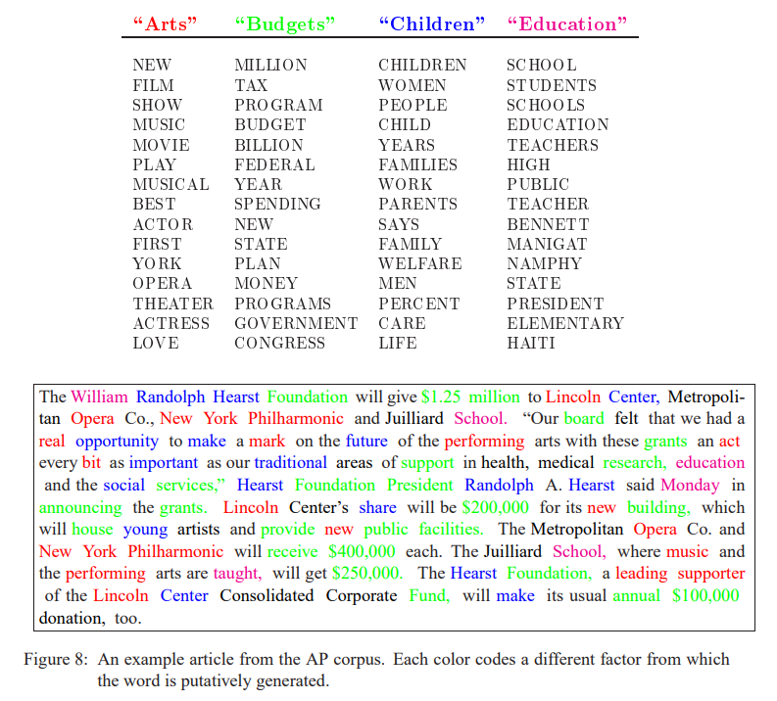
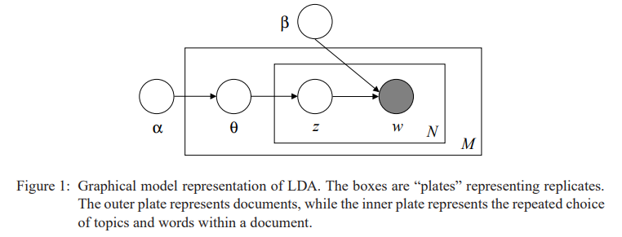
Latent Dirichlet Allocation (LDA)
Blei, D. M., Ng, A. Y. & Jordan, M. I. (2003). Latent dirichlet allocation. J. Mach. Learn. Res., 3, 993--1022.

Slide 10
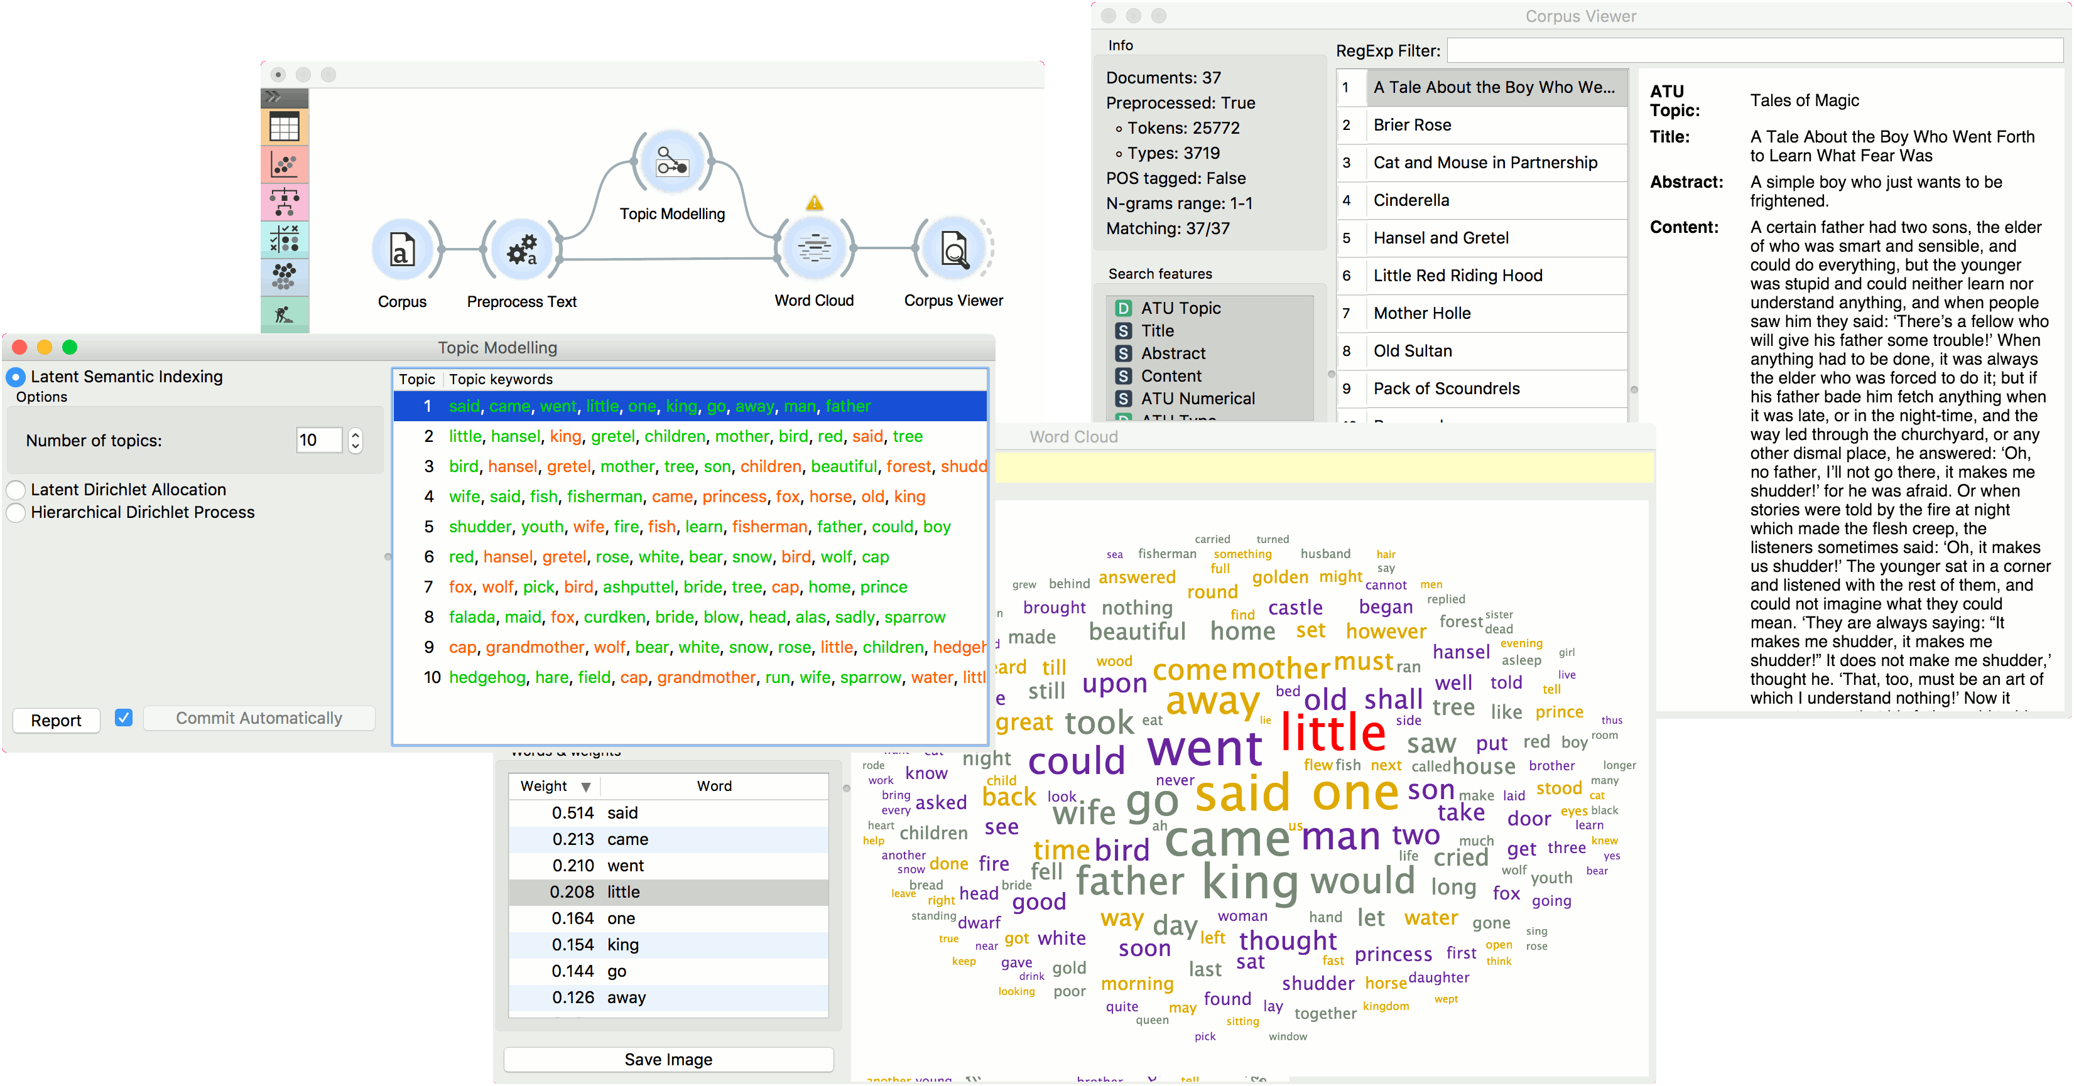
Topic Model Widget
https://orangedatamining.com/widget-catalog/text-mining/topicmodelling-widget/

Slide 11
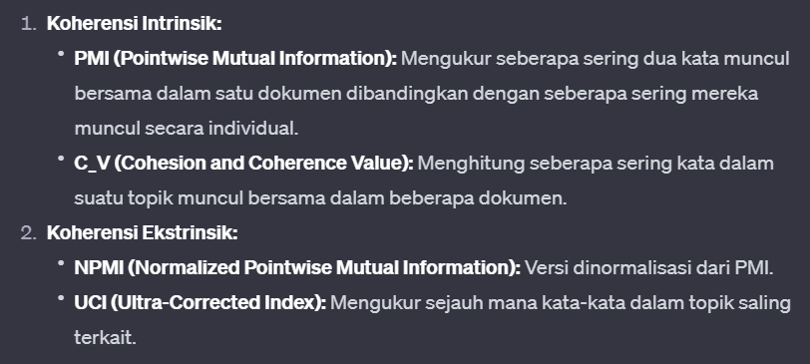
Coherence
Dalam konteks Latent Dirichlet Allocation (LDA) atau model-topic lainnya, coherence adalah metrik evaluasi yang digunakan untuk mengukur kualitas interpretasi topik yang dihasilkan oleh model. Coherence memberikan gambaran tentang sejauh mana topik yang dihasilkan oleh model memiliki makna dan konsistensi.
Ada beberapa jenis metrik koherensi, tetapi umumnya, metrik koherensi mengukur seberapa sering pasangan kata tertentu muncul bersama dalam korpus. Metrik koherensi dapat dibagi menjadi dua kategori utama: intrinsik dan ekstrinsik.

Slide 12
Coherence (higher is better)
Sekumpulan pernyataan atau fakta dikatakan berkoherensi jika sekumpulan pernyataan atau fakta tersebut saling mendukung. Dalam filsafat ilmiah, pendekatan yang digunakan adalah dengan menggunakan gabungan fungsi dan probabilitas marginal yang terasosiasi dengan faktanya. Penggunaan koherensi pada topik model muncul karena pada topik model belum adanya jaminan interpretabilitas pada hasil topik model tersebut. Newman, dkk. (2010) mengusulkan langkah-langkah koherensi otomatis yang menilai topik terkait dengan pemahaman pada topik tersebut. Caranya dengan memperlakukan kata-kata pada topik sebagai fakta terus membatasi koherensi yang digunakan didasarkan pada perbandingan sepasang kata. Evaluasi pada penelitian tersebut adalah peringkat topik diukur berdasarkan pada co-occurence kata. Berdasarkan Roder, dkk. (2015) topik koherensi menggunakan vektor memiliki rata-rata hasil yang lebih baik dibandingkan topik koherensi yang lain.

Slide 13
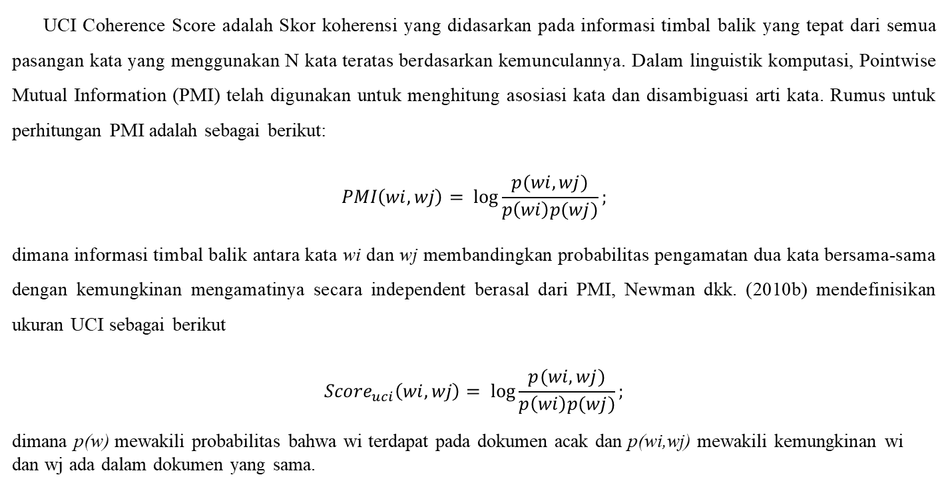
Coherence : UCI
UCI Coherence Score adalah Skor koherensi yang didasarkan pada informasi timbal balik yang tepat dari semua pasangan kata yang menggunakan N kata teratas berdasarkan kemunculannya. Dalam linguistik komputasi, Pointwise Mutual Information (PMI) telah digunakan untuk menghitung asosiasi kata dan disambiguasi arti kata. Rumus untuk perhitungan PMI adalah sebagai berikut:
$$PMI\left(wi,wj\right)= \log{\frac{p(wi,wj)}{p\left(wi\right)p(wj)};}$$
dimana informasi timbal balik antara kata wi dan wj membandingkan probabilitas pengamatan dua kata bersama-sama dengan kemungkinan mengamatinya secara independent berasal dari PMI, Newman dkk. (2010b) mendefinisikan ukuran UCI sebagai berikut
$${Score}_{uci}\left(wi,wj\right)= \log{\frac{p(wi,wj)}{p\left(wi\right)p(wj)};}$$
dimana p(w) mewakili probabilitas bahwa wi terdapat pada dokumen acak dan p(wi,wj) mewakili kemungkinan wi dan wj ada dalam dokumen yang sama.

Slide 14
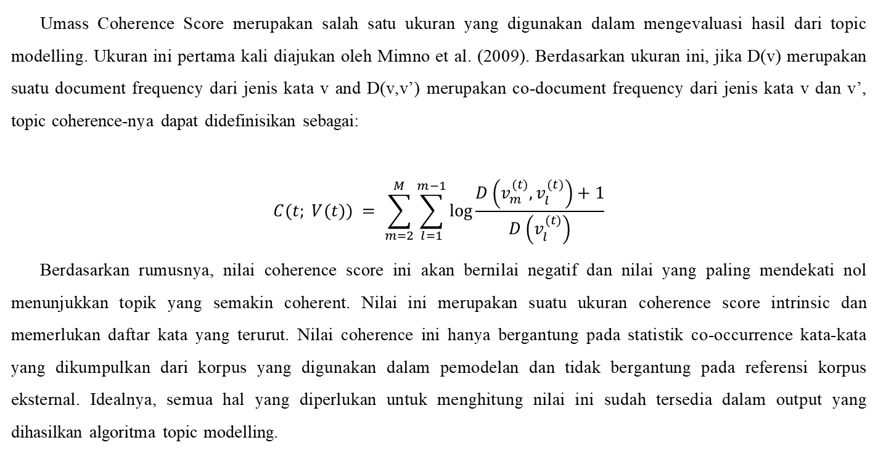
Coherence : UMass
Umass Coherence Score merupakan salah satu ukuran yang digunakan dalam mengevaluasi hasil dari topic modelling. Ukuran ini pertama kali diajukan oleh Mimno et al. (2009). Berdasarkan ukuran ini, jika D(v) merupakan suatu document frequency dari jenis kata v and D(v,v’) merupakan co-document frequency dari jenis kata v dan v’, topic coherence-nya dapat didefinisikan sebagai:
$$C(t; V(t)) = \sum_{m=2}^{M}{\sum_{l=1}^{m−1}{\log{\frac{D\left(v_{m}^{(t)},v_{l}^{(t)}\right)+1}{D\left(v_{l}^{(t)}\right)}}}}$$
Berdasarkan rumusnya, nilai coherence score ini akan bernilai negatif dan nilai yang paling mendekati nol menunjukkan topik yang semakin coherent. Nilai ini merupakan suatu ukuran coherence score intrinsic dan memerlukan daftar kata yang terurut. Nilai coherence ini hanya bergantung pada statistik co-occurrence kata-kata yang dikumpulkan dari korpus yang digunakan dalam pemodelan dan tidak bergantung pada referensi korpus eksternal. Idealnya, semua hal yang diperlukan untuk menghitung nilai ini sudah tersedia dalam output yang dihasilkan algoritma topic modelling.

Slide 15
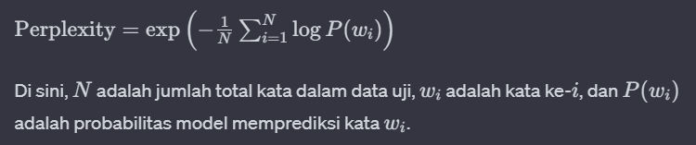
Perplexity (lower is better)
Perplexity lebih sering digunakan sebagai metrik untuk mengevaluasi kinerja model dalam tugas-tugas pemodelan bahasa, terutama dalam konteks model bahasa probabilistik seperti model n-gram atau model berbasis probabilitas lainnya.
Perplexity adalah ukuran invers dari likelihood normalisasi suatu model pada sejumlah data uji. Dalam konteks LDA atau model probabilitas lainnya, perplexity dapat dihitung sebagai berikut:

Slide 16

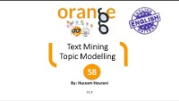
LDA Exp
https://www.youtube.com/watch?v=3mHy4OSyRf0
https://www.youtube.com/watch?v=r9AINv51O0g

Slide 17
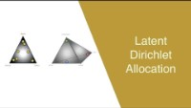
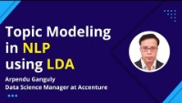

LDA Exp
https://www.youtube.com/watch?v=T05t-SqKArY
https://www.youtube.com/watch?v=3oHXpWIvIBs
https://www.youtube.com/watch?v=BaM1uiCpj_E

Slide 18
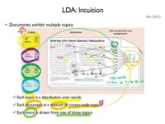
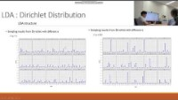
LDA Exp
https://www.youtube.com/watch?v=WR2On5QAqJQ
https://www.youtube.com/watch?v=oR2M7QAkVwA

Slide 19
Tugas
Buatlah Model LDA (Dataset bahasa Indonesia&Inggris)
Cari 10 Jurnal terkait pemanfaatan Topic Model (LDA dan turunannya/related work)
Diskusikan dalam Forum
Tuliskan dalam laporan (dikumpulkan saat UAS)

Slide 20
Referensi
https://towardsdatascience.com/evaluate-topic-model-in-python-latent-dirichlet-allocation-lda-7d57484bb5d0
https://www.kaggle.com/code/trnduythanhkhttt/lda-and-topic-coherence-score
https://fse.studenttheses.ub.rug.nl/28618/1/s2863685_alfiuddin_hadiat_CCS_thesis.pdf
https://datascience.oneoffcoder.com/topic-modeling-gensim.html

Slide 21

Universitas Pamulang
Magister Teknik Informatika
Sajarwo Anggai
Dosen – Universitas Pamulang
NIDN : 0421108703
Email : dosen02832@unpam.ac.id
WA : 082343006557
Terima Kasih

